Slide 1
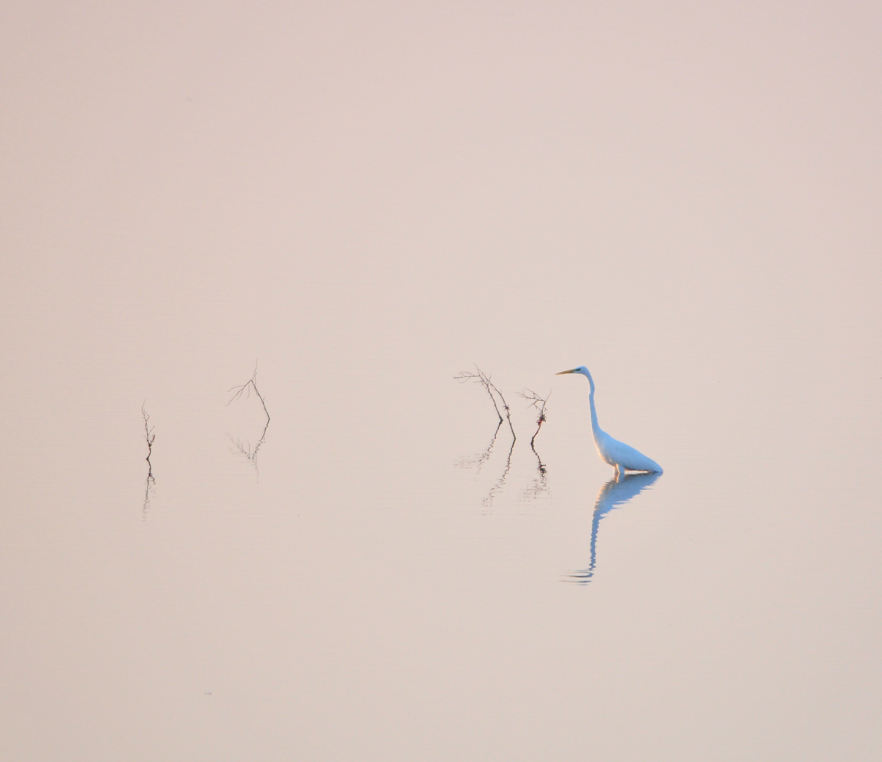
Parcul Natural Cefa
Componență:
SPA Pescăria Cefa – Pădurea Rădvani (12 mii ha)
SCI – Cefa (5 mii ha)
SCI – Salonta (3 mii ha)
Rezervația naturală Colonia de păsări de la Pădurea Rădvani (3 ha)

Slide 2
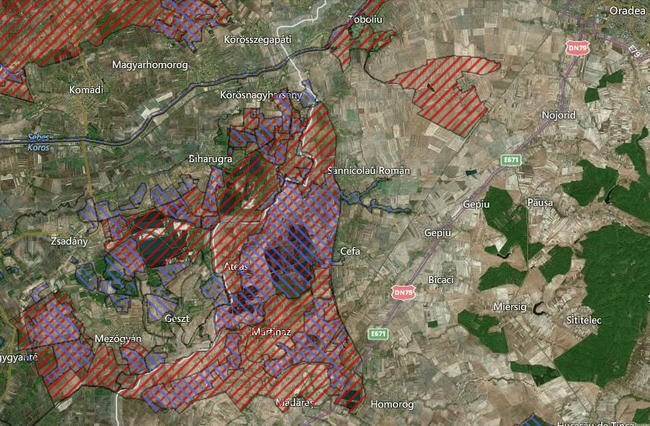
Sursa: www.natura2000.eea.europa.eu

Slide 3
Habitate
*Pajiști și mlaștini sărăturate panonice și ponto-sarmatice
Diferite tipuri de:
- fânețe
- pășuni
- păduri
- heleștee și alte zone umede

Slide 4
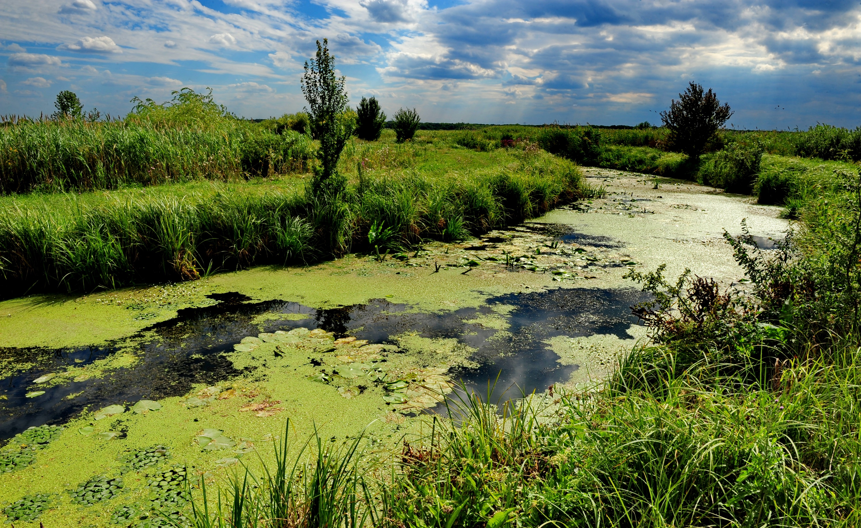

Slide 5
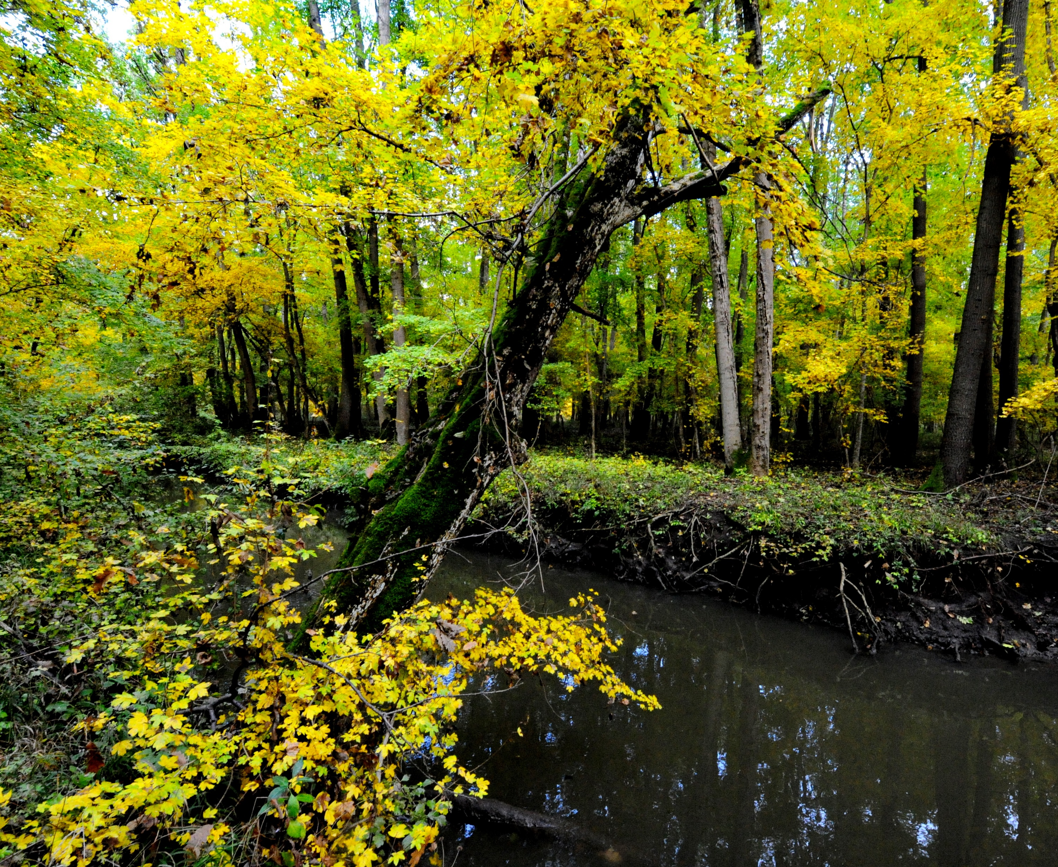

Slide 6
Specii
Peste 1300 (dintre care – 96 protejate!):
- 43 sp. mamifere
- 267 sp. păsări
- 4 sp. reptile
- 11 sp. amfibieni
- 35 sp. pești
- 298 sp. nevertebrate
- 650 sp. plante

Slide 7
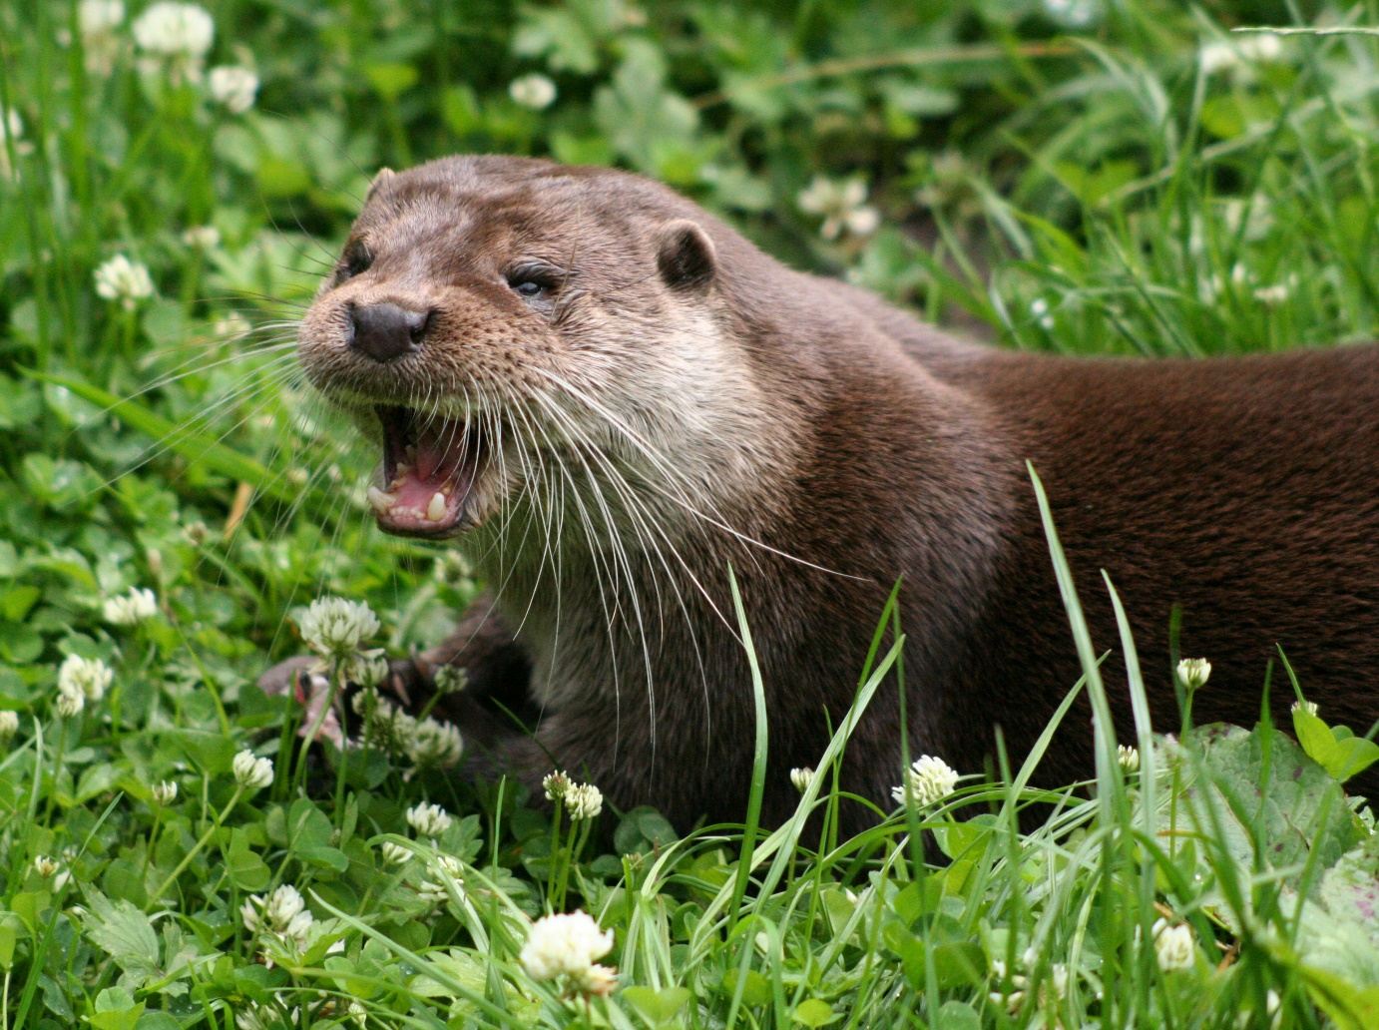

Slide 8
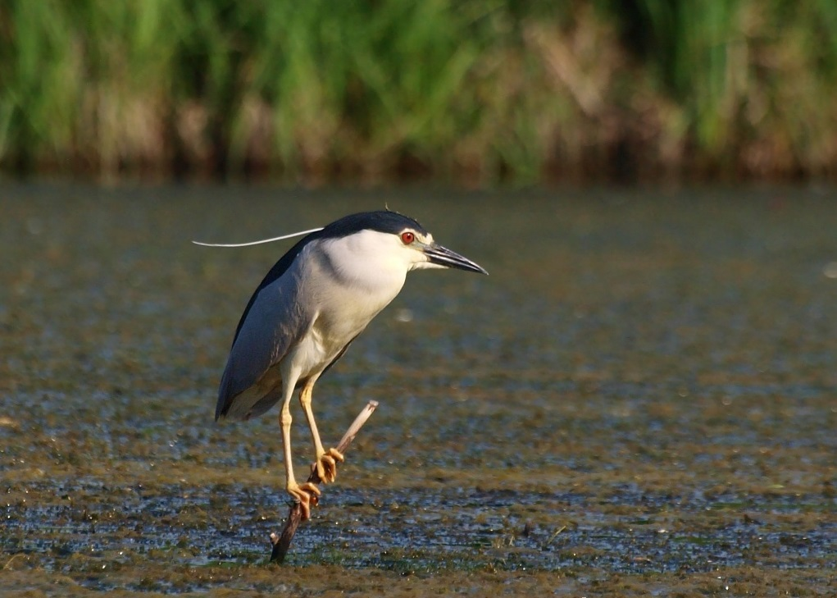

Slide 9
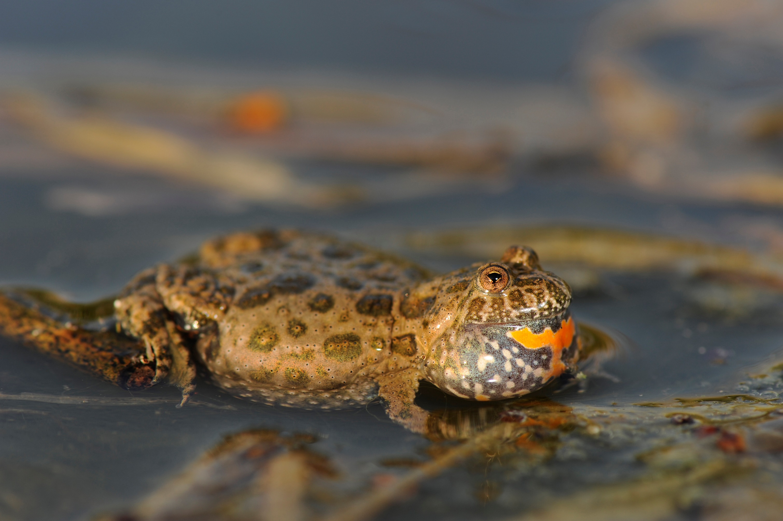

Slide 10


